Slide 1
WebRTC 를 이용한 양방향 화상 통신 프론트앤드 개발 및 시그널서버개발 - #10
2018.01
백지훈
jhbaik@moberan.com
이 문서는 나눔글꼴로 작성되었습니다. 설치하기

Slide 2
중간 회고
복습
2 / 14
. 메인
. WebRTC 역사 및 소개
. MediaStream (getUserMedia)
. RTCPeerConnection
. STUN / TURN
. OFFER / ANSWER + ICE + SDP
. Signal Server . RTCDataChannel
덤
. VSCode
. Web Server for Chrome
. Node
. WebSocket
. GitHub
. Heroku

Slide 3
중간 회고
복습
3 / 14
. Javascript
문법
특징
1. 프로토타입
2. 호이스팅
3. 스코프
4. 함수 (1급객체)
5. 클로저
6. this
Browser Object Model (브라우저 내장 객체)
window (브라우저에서 최상위 객체, Nodejs 에서는 global 이 최상위 객체)
document (Document Object Model)
navigator
location
history
screen

Slide 4
강의소개
1.1 강의소개
4 / 14
10일차 :
Janus Opensource SFU Server 소개
- janus 소개
- 설치 설명
- 예제

Slide 5
OpenSource WebRTC
Solution | SFU? | MCU? | 녹화 | 녹음 | OSS | License | 특징
Intel Collaboration Suite for WebRTC | O | O | O | O
Janus | O | O | O | O | O | GPL v3 | WebRTC Gateway로 SFU/MCU는 Plugin으로 구현, Slack에서 사용
Jitsi VideoBridge | O |  | O | O | O | Apache2 | Atlassian에 인수, Talky.io에서 이용, Simulcast가 가능
Kurento | O | O | O | O | O | Apache2 | Nubomedia가 관리
Licode/Erizo | O | O | O | O | O | MIT | 원래 MCU이며 SFU는 옵션
MediaSoup | O |  |  |  | O | ISC | Nodejs API가 있음
MeDooze |  | O | O | O | O | ? | SIP 연계 강조
PowerMedia XMS |  | O | O | O |  |  | SOftBank가 이용
SORA | O |  | O | O
OpenTok Mantis | O | ? | O | O |  |  | Tokbox 내부 이용
SkyLink | O | O | O | O |  |  | Skylink 내부 이용

Slide 6
Janus
https://janus.conf.meetecho.com/
https://github.com/meetecho/janus-gateway
Janus-Gateway는 C로 제작
성능적인 면에서 우수하다.
WebRTC 프로토콜의 처리 기능에 Plugin 형태로 기능을 덧붙일 수 있도록 되어 있다.
기본적으로 제공되는 Plugin 은 다음과 같다.
1. Echo Test
2. Streaming
3. Video Call
4. SIP Gateway
5. Video Room
6. Audio Room
7. Text Room
8. Voice Mail
9. Recorder/Playout
10. Screen Sharing

Slide 7
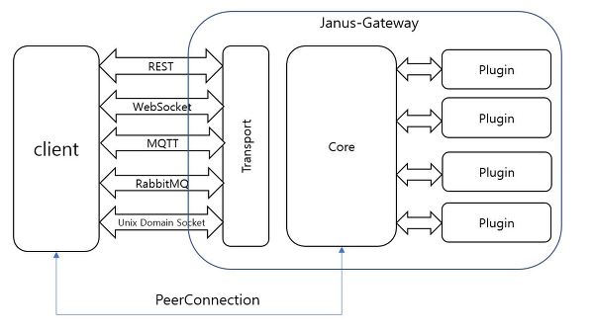

Slide 8
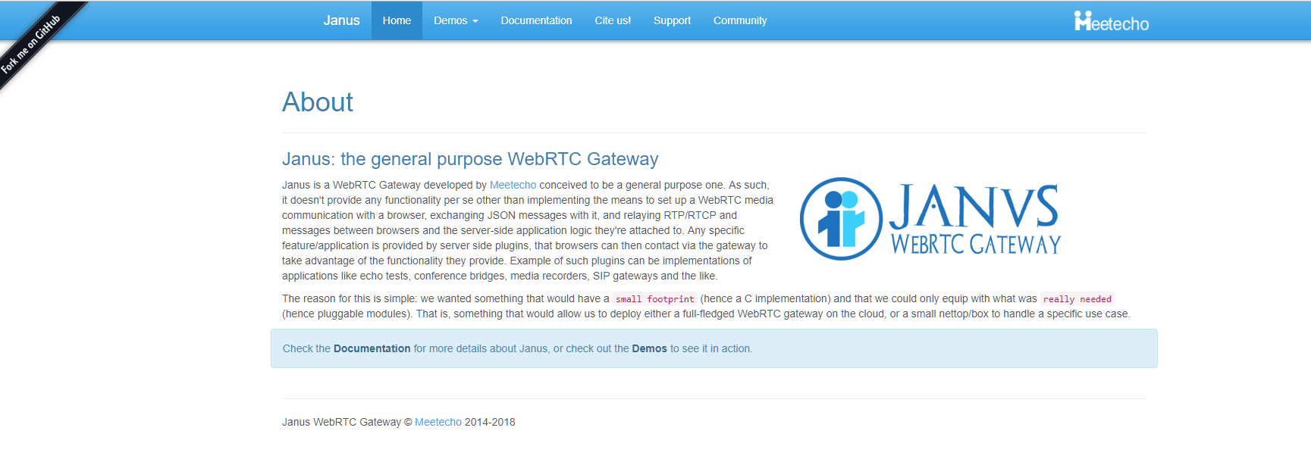

Slide 9
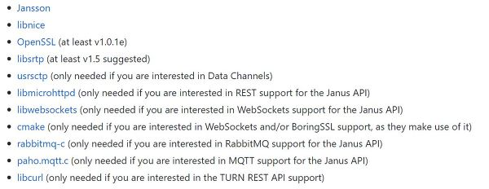

설치
Janus-Gateway는 리눅스 환경에서 설치 가능 Ubuntu 16.04를 기준으로 Janus-Gateway는 다음의 Dependency 가 있어서 필요한 라이브러리를 설치해 주어야 한다.
Plugin에 따른 Dependency는 다음과 같다.
추가적으로 GLib, pkg-config, gengetopt 등이 필요

Slide 10
설치
sudo apt-get install libmicrohttpd-dev libjansson-dev libnice-dev libssl-dev libsrtp-dev libsofia-sip-ua-dev libglib2.0-dev libopus-dev libogg-dev libcurl4-openssl-dev pkg-config gengetopt libtool automake cmake
libsrtp 는 다음과 같이 설치한다. wget https://github.com/cisco/libsrtp/archive/v2.0.0.tar.gz tar xzvf v2.0.0.tar.gz cd libsrtp-2.0.0/ ./configure --prefix=/usr --enable-openssl make shared_library && sudo make install
libwebsocket은 다음과 같이 설치한다. git clone git://git.libwebsockets.org/libwebsockets cd libwebsockets mkdir build cd build cmake -DCMAKE_INSTALL_PREFIX:PATH=/usr -DCMAKE_C_FLAGS="-fpic" .. make && sudo make install

Slide 11
설치
Janus-gateway 설치
git clone https://github.com/meetecho/janus-gateway.git
cd janus-gateway
sh autogen.sh
./configure --prefix=/usr/local
make
sudo make install

Slide 12
설정
설치가 완료 되면 /usr/local/etc/janus 밑에 설정 파일 샘플들이 들어 있다. *.cfg.sample 로 되어 있는데 이를 *.cfg로 파일명을 바꿔준다.
sudo rename -v 's/cfg.sample/cfg/' *
설정 파일은 janus 전체 설정(janus.cfg) 및 plugin 설정(janus.plugin.*.cfg) 및 transport 설정(janus.transport.*.cfg)로 나누어져 있다.

Slide 13
실행
실행
/usr/local/bin/janus -F /usr/local/etc/janus
로 실행한다. 실행시 옵션은 janus.cfg 에 설정된대로 실행되지만 janus --help 로 실행해보면 실행하면서 설정할 수 있는 옵션들을 볼 수 있다.

Slide 14
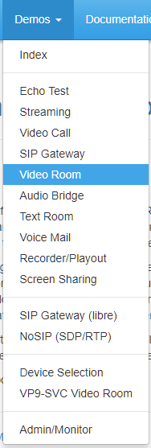
데모

Slide 15
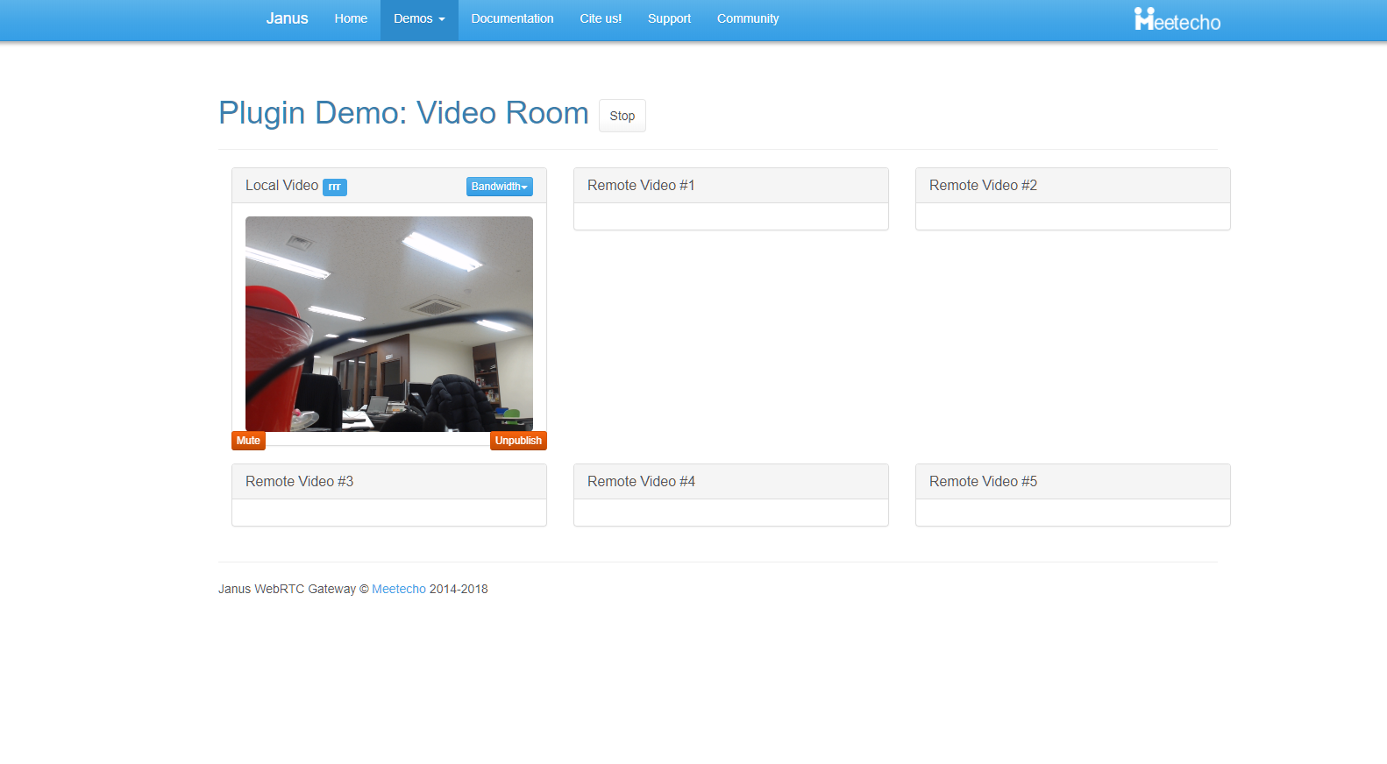
데모

Slide 16
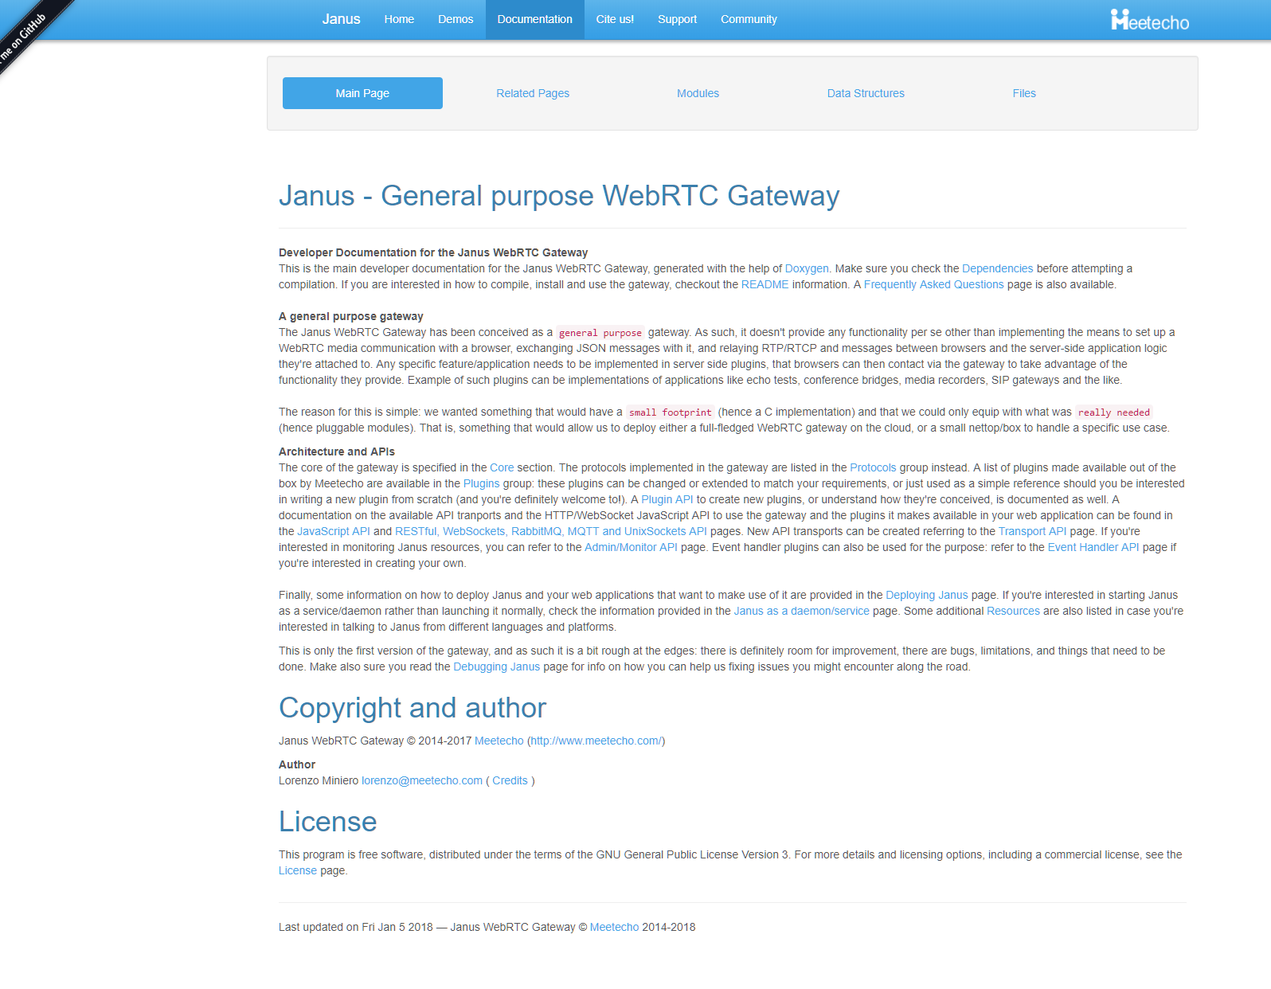
문서

Slide 17
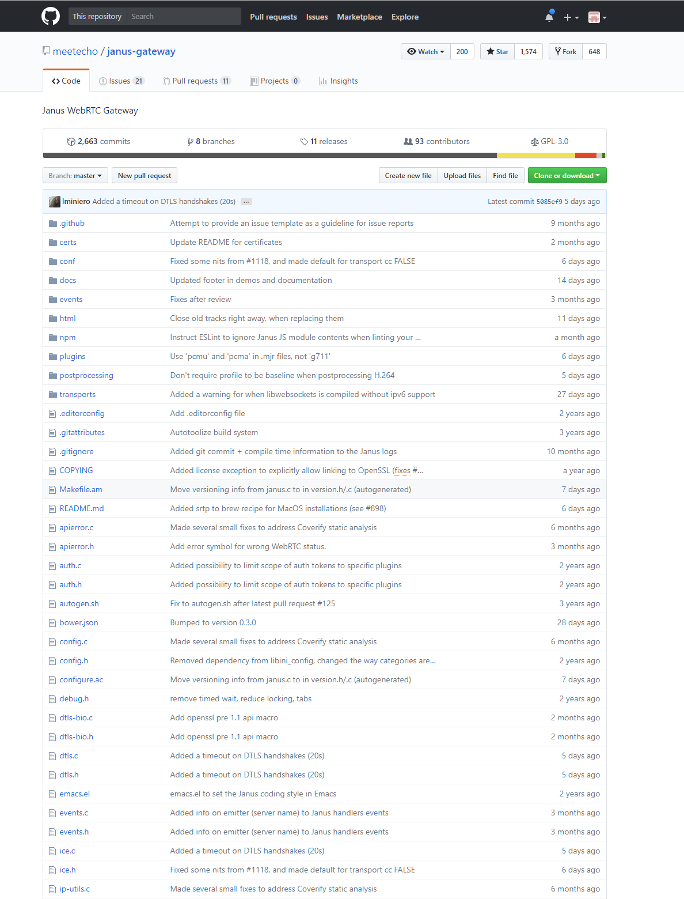
소스 - https://github.com/meetecho/janus-gateway

Slide 18
감사합니다
이 문서는 나눔글꼴로 작성되었습니다. 설치하기

